Slide 1
Být člověkem (The Universal Human Condition)
Based on: Emoce a interkulturalita

Slide 2
Rozhodujeme rozumem?
Popravdě řečeno, víra ve všespásnost kritického myšlení mi přijde obecně přehnaná. Nejsme bytosti řízené rozumem, ale emocemi. A jeden z důvodů kulhavosti rozumu je, že si to obvykle nechceme připustit, a na svůj rozum jsme patřičně hrdí. To je právě ten kritický paradox, kvůli kterému ta míra argumentačního zmatku jen roste.
(Tomáš Feřtek, specialista na vzdělávání, zdroj: FB, 2.12.2021)

Slide 3
…psychické procesy (spíše než stavy), které prožíváme jako náhlé vytržení z relativně neutrálního stavu našeho prožívání, emoce jsou ale zároveň něco, co aktivně děláme, ne jen co pasivně zakoušíme, jsou aktivitou (David C. Funder)
„Emovere…“: Emoce jako průvodci, emoce jako hybatelé
Emoce jako možnost komunikace před jazykem
Emoce jako „condition humaine“…

Slide 4
Harry Potter is dead…
https://www.youtube.com/watch?v=ieibsVyVYnU

Slide 5
Popsat proces své emoce (Harry Potter):
1. Popište okolnosti, situaci…
2. Co se stalo? Jaký byl spouštěč emoce?
3. Co se přitom dělo s Vámi uvnitř? Popište to…
4.Co mohli vidět svědci – co se dělo navenek…
5. Jak vše dopadlo? Co se stalo? Jak emoční stav skončil?

Slide 6
Proces emoce:
Popište okolnosti, situaci… |  | Okolnosti vzniku emocí skrývají individuální faktory emoce, které ostatní nemohou vidět, znát.
Co se stalo? Jaký byl spouštěč emoce? |  | Podnět, vyvolávající emoci, tzv. emociogenní, někdy ji zjevný podnět vyvolává jen zdánlivě
Co se přitom dělo s Vámi uvnitř? Popište to… |  | Vnitřní prožitek, fenomén emoce, pocit. Uvnitř probíhající fyziologické stavy, taktéž ovlivňují co, cítíme.
Co mohli vidět svědci – co se dělo navenek… |  | Navenek je vidět vaše mimika, eventuálně gestika, spontánní chování, které emoci doprovází – výrazová stránka emoce. Některé fyziologické projevy, jako pocení, jsou též pozorovatelné.
Jak vše skončilo? Co se stalo? Jak emoční stav skončil? Proč? |  | Vznik emoce je často provázen nějakým chováním/reakcí, kterou emoce vyvolala. Někdy ale emoce prostě vyvane, opadne sama po nějakém čase. Konec emoce může být urychlen sebeopanováním osoby, která získá kognitivní a volní kontrolu nad situací.

Slide 7
Emoce jsou když… (složky emocí)

Slide 8
Kterou složku nejlépe ovlivním?

Slide 9
Teorie a fyzioloogie emocí
James Lange, Cannon Bard, Ellis (Schachter)
KTERÁ JE PLATNÁ?

Slide 10
Srovnání teorií

Slide 11
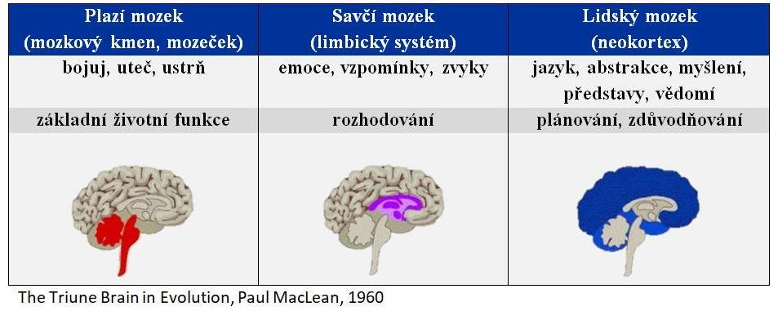
Výzkumy fungování mozku praví…
Na základě výzkumu mozku: platí částečně všechny teorie !
Le Doux: dlouhý a krátký emoční okruh (Papez, Mc Lean):
Podnět – limbický systém –reakce (výraz, fyziologie, prožitek)
Podnět – limbický systém – frontální lobus - reakce – ( zhodnocení: regulace emoce)

Slide 12
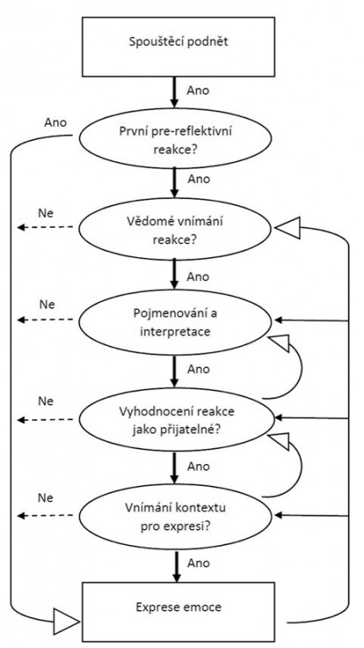
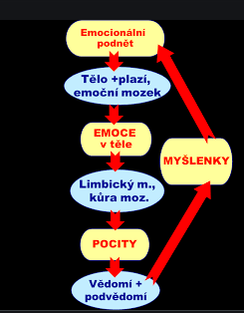
Anebo tak…

Slide 13
Emoce v interkulturním kontextu

Slide 14
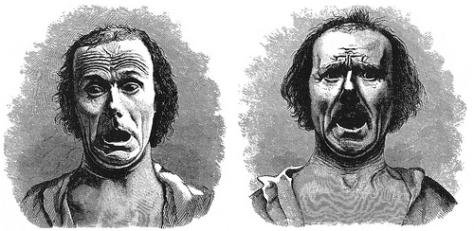
Charles Darwin a evoluce
Charles Darwin (autor pojmu primární emoce) v knize „Výraz emocí u člověka a zvířat" (The expression of emotions in man and animals) z roku 1872:
Teorii emocí podle které má lidský výraz emocí podobné evoluční kořeny jako výrazové chování vyšších živočichů.
Darwin považuje emoce za vrozené vzorce chování, které usnadňuje vnitrodruhovou komunikaci (Ale u vlků se seknul….)

Slide 15
Klasifikace primárních emocí – Robert Plutchik (funkce emocí v lidské evoluci)
Plutchikovy základní emoce
Podnět | Poznatek | Cit | Chování | Efekt
hrozba | „nebezpečí" | strach, hrůza | útěk | ochrana
překážka | „nepřítel" | hněv, vztek | útok | destrukce
možný partner | „mít ho" | radost, extáze | námluvy, páření | reprodukce
ztráta ceněné osoby | „izolace" | smutek, žal | volání o pomoc | reintegrace
člen skupiny | „přítel" | přijetí, důvěra | družnost, sdílení | afiliace
nechutný objekt | ,jed" | odpor, hnus | zvracení, odstranění objektu | rejekce
nové teritorium | „co je tam?" | očekávání | přezkoumávání, mapování | explorace
nečekaný nový objekt | „co to je?" | překvapení | zastavení se, ostražitost | orientace

Slide 16
Základní úvaha: Emoce jsou…
Univerzální?
Kulturně specifické?
!!! Zásadní rozdělení na
a) primární, vrozené, jednoduché emoce (společné se zvířaty, vývojově staré)
b) sekundární emoce (kognitivní složka - zhodnocení, delší okruh, vznikají ve vývoji později)

Slide 17
Poznejte emoce:

Slide 18
Interkulturní výzkumy a teorie: Ekman
Paul Ekman 1969 významný mezikulturní výzkum
Kmenu Fori z nové Guineje
- předkládal stručný popis typických podnětových situací
- nabídl fotky příslušníků západní civilizace – měli vybrat, který výraz tváře odpovídá emoci, která se váže k historce, kterou slyšeli.
- pak ukázali fotky kmene Fori studentům v Americe,v Brazílii, v Japonsku.
Velká shoda ( ne 100 procent) ve spojování fotek se správnou emocí ukázala na univerzální propojenost výrazů se základními emocemi.
Tím se potvrdilo:
- že příslušníci různých kultur se mohou poměrně snadno dorozumět pomocí výrazu emoce
- ale i Darwinův předpoklad o původnosti výrazů jako pradávných signálů umožňujících přežití člověka.

Slide 19
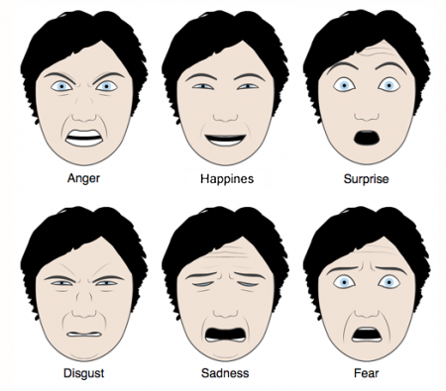
Paul Ekman : šest základních emocí
Rozpoznávání a přiřazování výrazu na základě historek s emoční podtextem (těžkosti s překladem):

Slide 20
Eckman: FaCS - mikroexprese
Kódování výrazu (mimiky)
Mikroexprese štěstí

Slide 21
Počítačové kódování emocí…
Výzkumy MIT – učící se stroje:
https://www.idnes.cz/technet/veda/mereni-emoce-umela-inteligence-mit-software.A180820_124915_veda_hege

Slide 22
Může počítač hodnotit emoce?

Slide 23
Sekundární emoce
Problém s rozpoznáním složitějších emocí – sekundární emoce, vyšší emoce:
Jsou reakcí na myšlenky a pocity.
Na rozdíl od primárních emocí nejsou vrozené, ale založené na zkušenosti
Novorozenec libost a nelibost - později přidává pocit strach a vztek. Sekundární emoce až postupně několik měsíců po narození – zkušenost, myšlení.
Můžeme je do značné míry ovlivňovat myšlením.
Mc Dougall, Plutchik: Sekundární emoce jsou odvozovány z primárních míšením, což se děje zejména v situaci, která je neurčitá (v takovém případě se ostatně hovoří o „smíšených pocitech“, jako jsou např. rozpaky).
Na vytváření těchto emocí má vliv prostředí, ve kterém jedinec vyrůstá.
Např. lítost, hrdost, vina a stud, obdiv, úctu, pohrdání, závist.
Příklady:
Kmen lovců lebek („liget x beya“)
Japonsko – „amae“
Česko – „lítost“ (Kundera)

Slide 24
Sekundární emoce a kultura
Na vytváření těchto emocí má vliv prostředí, ve kterém jedinec vyrůstá.
Např. lítost, hrdost, vina a stud, obdiv, úctu, pohrdání, závist.
Příklady:
Kmen lovců lebek („liget x beya“)
Japonsko – „amae“
Česko – „lítost“ (Kundera)

Slide 25
Univerzalita lidského prožívání?
Primární x sekundární a vyšší (lidské) emoce
Regulace emocí: „co mám cítit“ x „společné „co opravdu cítím“ – normy („display rules“)
Výraz – téměř univerzální u základních (primárních emocí), nespolehlivý u ostatních (složité emoce)
problém: hraní výrazu, intenzita výrazu (ovládnutí se – jak měřit?)
Význam – komplexní složité emoce, závislé na kontextu, kultuře…
Zhodnocení emocí: Američané x Čínani: cítí totéž, zažívají totéž, ale informují o tom jinak? (konvence)

Slide 26
Jaké jsou Vaše zážitky s rozdílnými emocemi?
Co je jinak?
Co je stejně?

Slide 27
Empatický člověk….
https://www.youtube.com/watch?v=jUNfP7biVuA
Zrcadlové neurony

Slide 28
Kde je rozdíl? EMOČNÍ Sapir- Whorfova hypotéza (Gutfreund)
Gutfreund (1995), Perlovsky (2009) – vliv emoční stránky jazyka
každý jazyk způsobuje jiné emoce, jinou intenzitu
Výzkum:
Angličtina x španělština: respondenti reagovali emočněji, ať už jsou rodilí mluvčí kteréhokoliv z daných dvou jazyků

Slide 29
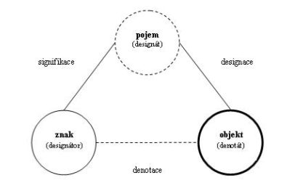
Kde je rozdíl? Výzkumy významu emocí: sémantický diferenciál
Denotativní význam – „objektivní“ označení slova, definice
Konotativní význam – vše, co je možné se slovem asociovat (v dané společnosti, konkrétní individuum, kontext)
Pedagogický výzkum, psychologický výzkum – prolínání denotativní a konotativní roviny.
Problém dotazníků obecně, částečně i rozhovorů.:
„Moje paní učitelka je hodná.“
„Venku je škaredě.“

Slide 30
Sémantický diferenciál emocí

Slide 31
Emoce podle Damasia
Somatické markeryv – somatické párování jako naučená odezva
„Pocity“ – role v efektivním rozhodování
Prefrontální kůra ------ amygdala
Vliv emocí na rozhodování – Hráčský experiment – viz Phineas Gage

Slide 32
Souhrn:

Slide 33
Moc emocí
Emoce jsou nástrojem subjektivního hodnocení i nástrojem empatie. Poukazují tedy i na naše hodnoty; na způsob, jakým hodnotíme to, co se nám a s námi děje.
Otevřenost vůči vlastnímu/cizímu prožívání nás vede i ke změně přístupu k našim/CIZÍM hodnotám.
Dokážeme-li více reflektovat svoje pocity, dokážeme být více v kontaktu se svými autentickými hodnotami a odlišovat hodnoty introjektované. Jsme méně tím, kým bychom (podle těch kolem nás) měli být, a získáváme větší odvahu být sami sebou. Můžeme vnímat i ty druhé.
Poznání sama sebe, základní a sekundární emoce (jak fungují) a znalost kontextu a kultury = klíč ke komunikaci s cizinci a jejich pochopení

Slide 34
Jak to vidí Honzák:

Slide 35
Jak pracuju/pracovat se svými/cizými se svými emocemi?
v pomáhající profesi
v zážitkové pedagogice
při interkulturním kontaktu
při krizové intervenci

Slide 36
